Slide 1
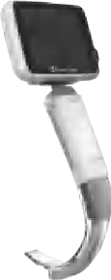

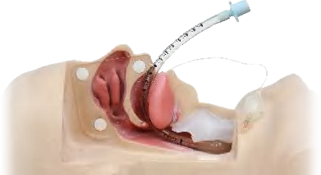
Видеоларингоскоп
ДОВЕРИЕ ПРОСТОТА УДОБСТВО
Smart Video Laryngoscope
Умный порт USB type-C для быстрой передачи данных и зарядки
Умный экран | 3.5-дюймовый неотражающий сенсорный экран, четкое изображение в панорамном поле, поддержка многоразовых и одноразовых клинков
Умная память | 16 ГБ по умолчанию / 32-256 ГБ опционально
^{Умное вращение} Вверх-вниз >120° влево-вправо>270°
Умное сохранение быстрое нажатие для снимка и непрерывное нажатие для записи видео
_{Умная мощность} совместим с беспроводными зарядными устройствами и автоматически экономит заряд батареи
Умная рукоятка эргономичный дизайн для удобного удержания и регулировки
Умный свет источник холодного света высокой мощности
Умная камера высокое разрешение с защитой от запотевания, отличный обзор
НАУЧНАЯ СФЕРА
СОЗДАЕТ ИНТЕЛЛЕКТУАЛЬНЫЙ ОПЫТ
Практикуйте идеальную интубацию с первой попытки с помощью SmartScope

Slide 2
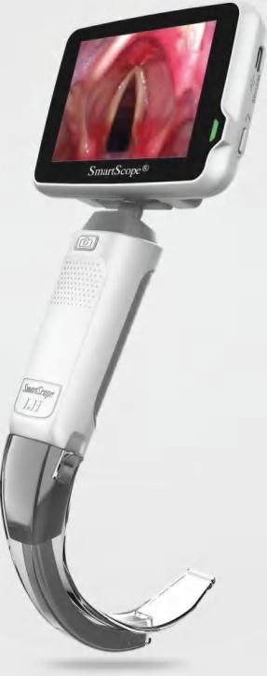
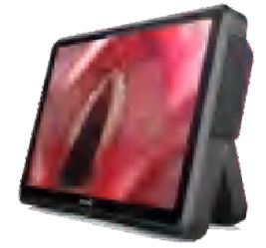
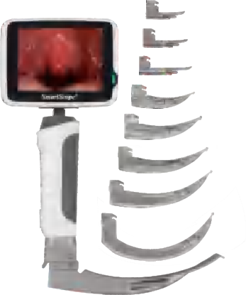




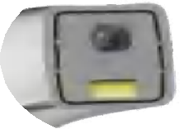





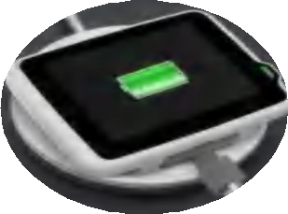
ОСУЩЕСТВЛЯЙТЕ ИДЕАЛЬНУЮ ИНТУБАЦИЮ С ПЕРВОЙ ПОПЫТКИ
Smartscope улучшает визуализацию надгортанника, обеспечивая:
Smartscope предназначен для визуализации гортани
—более короткое время для успешной интубации
—более высокий показатель успешной интубации с первой попытки
SMART SCOPE
что может помочь свести к минимуму необходимость манипуляций с тканями и
—более высокий общий показатель успешной интубации
—уменьшение приложенной силы
—снижение осложнений, связанных с интубацией
Smartscope помогает предотвратить:
контакт врача с патогенами, передающимися капельным путем
Умный просмотр:
3,5-дюймовый неотражающий сенсорный экран, четкое изображение в панорамном поле.
Умный порт:
USB Type-C для быстрой
передачи данных и зарядки
улучшить возможность видеть передние дыхательные пути, чтобы облегчить пероральную интубацию трахеи во время анестезии и оказания неотложной помощи.
Кнопка ВКЛ/ВЫКЛ
Основной блок совместим с многоразовыми и одноразовыми клинками
Умная ротация:
вверх-вниз>120° влево-вправо>270°
контрольная лампа
Разумное сохранение: быстрое нажатие для моментального снимка и длительное нажатие для видеозаписи
RL00
RL0
10.1-inch
S1
RL1
Умная ручка: эргономичный дизайн для удобного удержания и регулировки.
S2
RC1
RC2(R2)
Умная камера:
отличный обзор в высоком разрешении с активным
S3
RC3(R3)
S4
RC4(R4)
противотуманным обогревом
Одноразовые клинки
R C 5
Умный свет: мощный источник холодного света
Области применения:
Многоразовые клинки
Анестезия
Педиатрия
Отделение интенсивной терапии
Умная сила
совместим с беспроводными зарядными устройствами
и автоматически экономит заряд батареи
Догоспитальная Скорая помощь
Отделение
Скорой помощи
Респираторная Медицина
Умная память
16 ГБ по умолчанию / 32-256 ГБ опционально
SMART SCOPE (УМНЫЙ ПРИЦЕЛ) упрощает интубацию

Slide 3
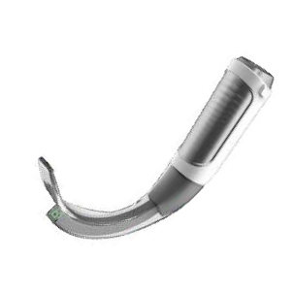
VL Pro (Видеоларингоскоп)
Рукоятка для многоразовых клинков
Модель | Описание
SmartScope VL Pro Handpiece | Рукоятка для соединения с многоразовыми клинками (клинки в комплект не входят) Защита от запотевания – функция подогрева камеры
Рукоятка для многоразовых клинков

Slide 4
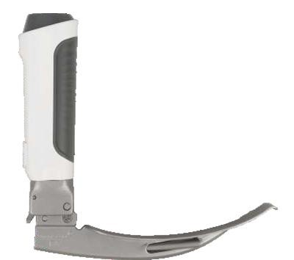
Рукоятка для многоразовых клинков
Модель | Описание
SmartScope VL Pro Handpiece | Рукоятка для соединения с одноразовыми клинками (включая канал камеры) Защита от запотевания – функция прогрева

Slide 5
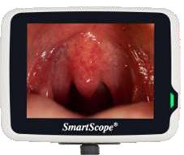
Портативный 3,5-дюймовый дисплей
Модель | Описание
SmartScope VL Pro Handy 3.5 inch Display | 3,5- дюймовый ЖК-дисплей с разрешением 720Р HD и конденсатором (поддержка сенсорных перчаток) Type-C + беспроводная зарядка Внутренняя память 16ГБ (150 000 фотографий или 1400 работы видео) Поворот экрана вверх-вниз > 120° влево-вправо >270° Аккумулятор 2500 мАч, поддержка 4 часов непрерывной работы после полной зарядки Вес 260г Поддержка подсоединения как многоразовых, так и одноразовых наконечников

Slide 6
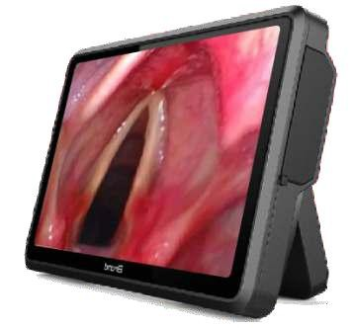
Стационарный 10,1-дюймовый дисплей
Модель | Описание
SmartScope VL Pro Stationary 10.1 inch Display | 10.1- дюймовый ЖК-дисплей с разрешением 1080Р HD и конденсатором (поддержка сенсорных перчаток) Type-C + беспроводная зарядка Внутренняя память 64ГБ Функция записи Аккумулятор 5000 мАч, поддержка 8 часов непрерывной работы после полной зарядки Поддержка подсоединения как многоразовых, так и одноразовых наконечников

Slide 7

VL Pro Комплекты
Многоразовый комплект VL Pro
Модель | Описание
SmartScope VL Pro | Видеоларингоскоп (комплект) включает: 1*монитор 1*рукоятка 1*медицинский адаптер 1*линия передачи данных 3*многоразовые клинки

Slide 8

Одноразовый комплект VL Pro
Модель | Описание
SmartScope VL Pro | Видеоларингоскоп (комплект) включает: 1*монитор 1*рукоятка 1*медицинский адаптер 1*линия передачи данных 4*одноразовый клинок (L,M,S,N)

Slide 9

Аксессуары
Модель | Описание
S1(N) | Для новорожденных Цена для MOQ10PCS, MOQ100PCS

Slide 10
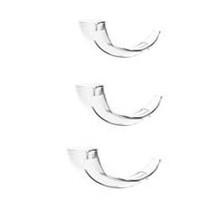
Одноразовые клинки
Модель | Описание
S2(S) S3(M) S4(L) | Для ребенка Цена для MOQ10PCS, MOQ100PCS Для взрослых Цена для MOQ10PCS, MOQ100PCS Для взрослых широкий Цена для MOQ10PCS, MOQ100PCS
S2(S)
S3(M)
S4(L)

Slide 11
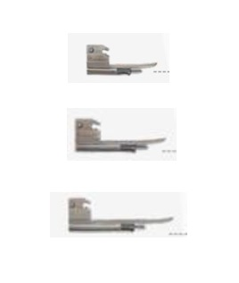
Многоразовые клинки
Модель | Описание
RL00 RL0 RL1 | Для новорожденных (Miller ) MOQ1PCS Для новорожденных (Miller ) MOQ1PCS Для взрослого (Miller ) MOQ1PCS
RL00
RL0
RL1

Slide 12
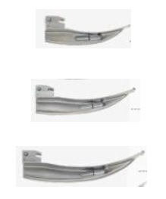
Модель | Описание
RC1 RC2 RC3 | Для новорожденных (Macintosh) MOQ1PCS Для ребенка (Macintosh) MOQ1PCS Для взрослых (Macintosh) MOQ1PCS
RC1
RC2
RC3

Slide 13
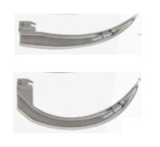
Модель | Описание
RC5 RC4 | Для сложной интубации (D Type) MOQ1PCS Для взрослых широкий (Macintosh) MOQ1PCS
RC4
RC5

Slide 14











Прайс-лист
Модель | Фото | Цена | Модель | Фото | Цена
SmartScope VL Pro Handpiece |  | $1133 | S2(S) |  | $12/11.33
SmartScope VL Pro Handpiece |  | $833 | S3(M) |  | $12.33/11.33
SmartScope VL Pro Handy 3.5 inch Display |  | $1933 | S4(L) |  | $12.66/11.33
S//martScope VL Pro Stationary 10.1 inch Display |  | $4000 | RL00 |  | $466
SmartScope VL Pro |  | $3666 | RL0 |  | $466
SmartScope VL Pro |  | $3000 | RL1 |  | $466
S1(N) |  | $11.66/11.33 | RC1 |  | $333
RC2 |  | $333 | RC4 |  | $333
RC3 |  | $333 | RC5 |  | $433

